Slide 1
het land, dat de HERE, je God, je ten erfdeel geven zal en je het in bezit neemt en daarin woont, dan ……
Dewariem (Deut.) 26:1-29:8

Slide 2
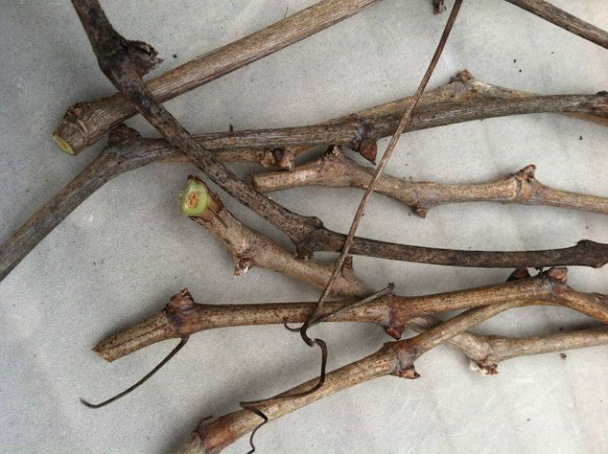

Jesaja 60:21 “Uw volk, zij allen zullen rechtvaardigen zijn,voor eeuwig zullen zij de aarde in bezit nemen. Zij zullen een stekje zijn, door Mij geplant,
een werk van Mijn handen, opdat Ik verheerlijkt zal worden.”

Slide 3
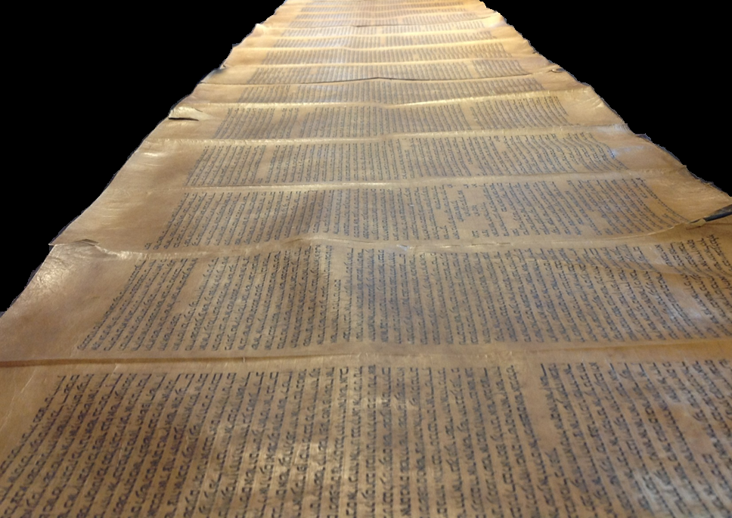


Slide 4
7 Alija’s
1 | De mitzwe van de bikoerim, de opdracht om de eerstelingen in Israël naar de tempel te brengen
2 | Verschillende tienden werden gegeven in een cyclus van drie jaren aan de priesters, de levieten, de armen en een tiende werd gegeten als liefdemaal in de tempel.
3 | Met hart en ziel zijn Torah doen, luisteren naar zijn stem. Je bent zijn Am segoelah, het volk van zijn bezit, verheven boven de andere volkeren.
4 | Bij het oversteken van de Jordaan grote stenen oprichten, met kalk bestrijken en beschrijven met Torah.
5 | Op de Gerizim proclameren 6 stammen de zegeningen en op de berg Ebal de zes andere stammen de vervloekingen. De zegeningen zullen groot zijn wanneer het volk luistert naar Torah.
6 | Een vervolg van de zegeningen en de vervloekingen
7 | Mozes herinnert het volk aan al de wonderen die JHWH deed toen hij hen uit Egypte bevrijdde.
Notes:
Er volgen nog 4 parsjes

Slide 5
Wanneer je geënt wordt in het land, dat de HERE, je God, je ten erfdeel geven zal en je het in bezit neemt en daarin woont, dan ……
Moeten de stekjes voldoende water krijgen (Openb.22:1)
Moeten de stekjes voldoende voeding krijgen (Luc.4:4; Matt.4:4)
Moeten de stekjes voldoende licht krijgen (Ps.119:105; Jes.51:4)

Slide 6

Dewariem (Deut.) 26:1

Slide 7

Wanneer je komt in het land,

Slide 8
Wanneer je komt in het land,
dan…
Zegt dit ook iets over
ons komen in het land?

Slide 9
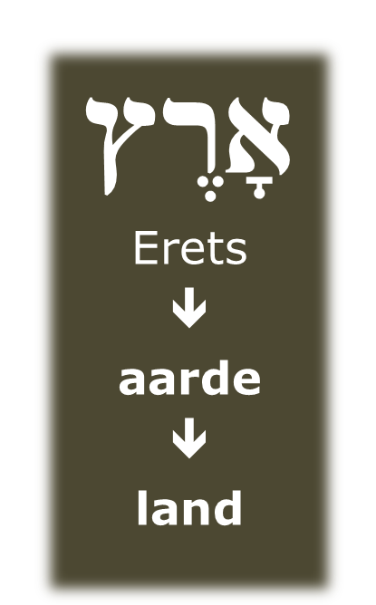

Slide 10
UITGANGSPUNT
Jac.1:17
“de Vader der lichten, bij wie geen verandering is of zweem van ommekeer”.

Slide 11

brontekst
Wat was de woonplaats voor de mens?

Slide 12
Echo van Jesaja
Op.21:1 En ik zag een nieuwe hemel en een nieuwe aarde, want de eerste hemel en de eerste aarde waren voorbijgegaan, en de zee was niet meer. 2 En ik zag de heilige stad, een nieuw Jeruzalem, nederdalende uit de hemel, van God, getooid als een bruid, die voor haar man versierd is. 3 En ik hoorde een luide stem van de troon zeggen: Zie, de tent van God is bij de mensen en Hij zal bij hen wonen, en zij zullen zijn volken zijn en God zelf zal bij hen zijn, 4 en Hij zal alle tranen van hun ogen afwissen, en de dood zal niet meer zijn, noch rouw, noch geklaag, noch moeite zal er meer zijn, want de eerste dingen zijn voorbijgegaan.

Slide 13
Echo van Jesaja
Op.21:5 En Hij, die op de troon gezeten is, zeide: Zie, Ik maak alle dingen nieuw. En Hij zeide: Schrijf, want deze woorden zijn getrouw en waarachtig. 6 En Hij sprak tot mij: Zij zijn geschied. Ik ben de alfa en de omega, het begin en het einde. Ik zal de dorstige geven uit de bron van het water des levens om niet. 7 Wie overwint, zal deze dingen beërven, en Ik zal hem een God zijn en hij zal Mij een zoon zijn. 8 Maar de lafhartigen, de ongelovigen, de verfoeilijken, de moordenaars, de hoereerders, de tovenaars, de afgodendienaars en alle leugenaars – hun deel is in de poel, die brandt van vuur en zwavel: dit is de tweede dood.

Slide 14
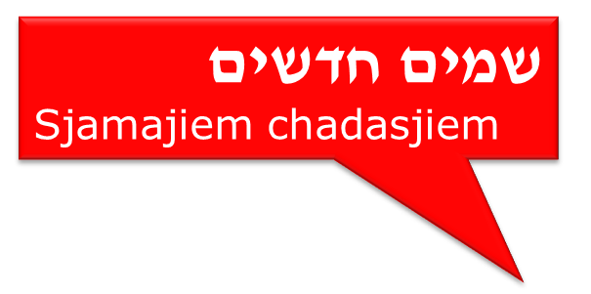
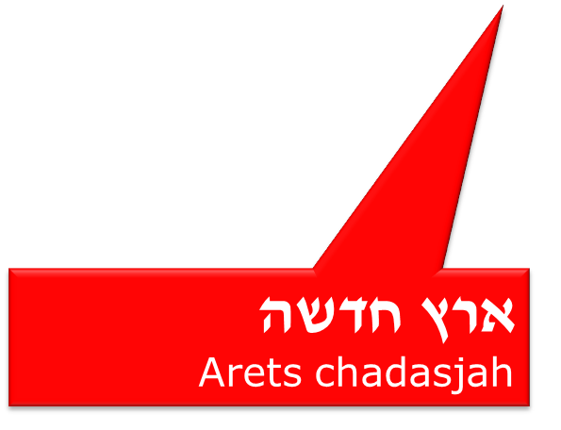
meer
Jes. 65:17 Want zie, Ik schep een nieuwe hemel en een nieuwe aarde; aan wat vroeger was, zal niet gedacht worden, het zal niemand in de zin komen.
Één

Slide 15

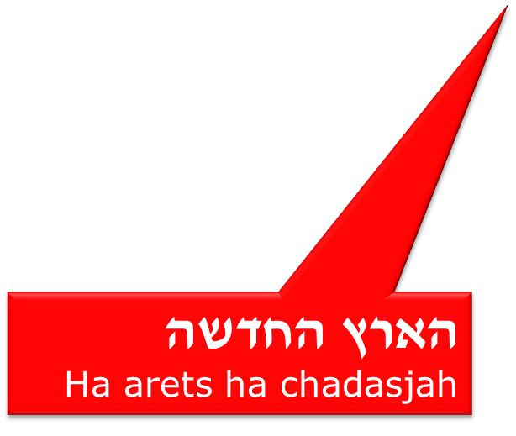
Jes. 66:22 Want zoals de nieuwe hemel en de nieuwe aarde, die Ik maken zal, voor mijn aangezicht zullen blijven bestaan, luidt het woord des HEREN, zo zal uw nageslacht en uw naam blijven bestaan.

Slide 16
kainos
1. pas ontstaan
nieuwe zakken (Matth.9:17)
nieuwe kleding (Luc.5:36)
nieuw graf (Joh.19:41)
2. tot hiertoe onbekend
nieuwe leer (Marc.1:27)
nieuwe naam (Op.2:17)
nieuw gebod (Joh.13:34)
nieuwe tongen (Marc.16:17)
nieuw gezang (Op.14:3)
3. Het oude vervangend
– nieuw, fris, ongebruikt, ongedragen
Nieuw in kwaliteit
Kainos kijkt terug
Jes. 66:22 22 Want zoals de nieuwe hemel en de nieuwe aarde, die Ik maken zal, voor mijn aangezicht zullen blijven bestaan, luidt het woord des HEREN, zo zal uw nageslacht en uw naam blijven bestaan.
Neos- nieuw
Neos is vooruit gericht
Recent, pas geboren
Nieuw in tijd
Bestond nog niet

Slide 17
De wijn is net ontstaan, nieuw in tijd.
De zakken zijn ongebruikt, nieuw in kwaliteit
Matth.9:17
men doet jonge wijn in nieuwe zakken.
allousin oinon neon eis askous kainous
Matth.27:60
en hij legde het in zijn nieuw (kainoi), graf dat hij in de rots had laten uithouwen,
Kan wel jaren geleden uitgehouwen zijn
Er heeft nooit eerder een dode in gelegen

Slide 18
Kainon anthropon
Ef.4:23 dat gij verjongd wordt door de geest van uw denken, 24 en de nieuwe mens aandoet, die naar (de wil van) God geschapen is in waarachtige gerechtigheid en heiligheid.
Luc.22:20 Evenzo de beker, na de maaltijd, zeggende: Deze beker is het nieuwe verbond in mijn bloed, die voor u uitgegoten wordt.
Kaine diatheke
Nieuw in kwaliteit niet nieuw in tijd.

Slide 19
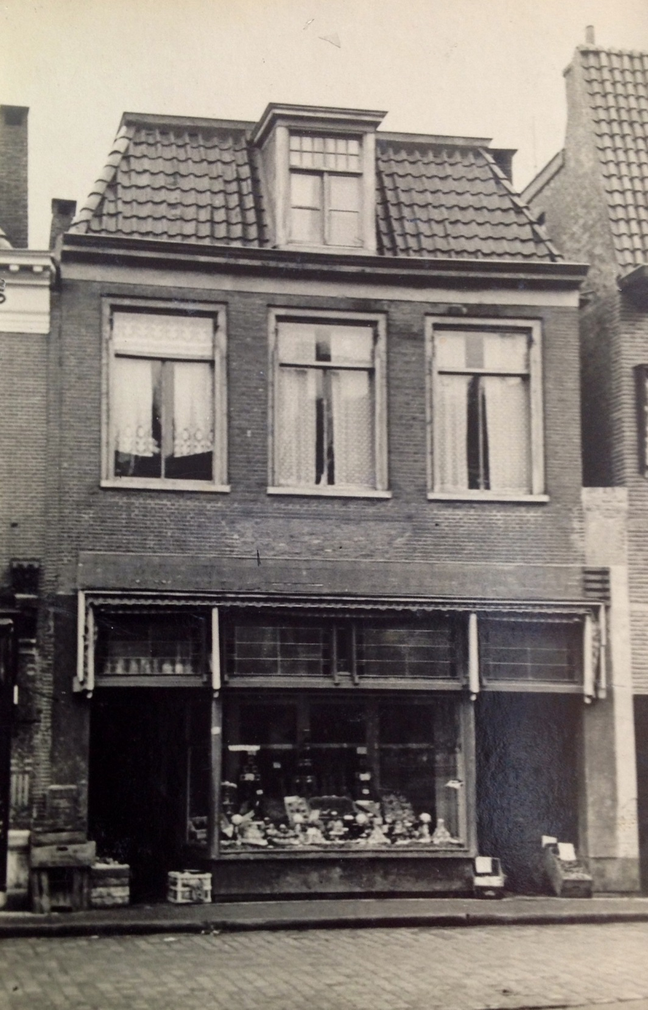


Slide 20
2 Petr.3:16 Maar wij verwachten, naar Zijn belofte, nieuwe hemelen en een nieuwe aarde, in dewelke gerechtigheid woont.

Slide 21
Jer.23:5 Ziet, de dagen komen, spreekt de HEERE, dat ik aan David een rechtvaardige [spruit] zal verwekken; Die zal; Koning zijnde regeren, en voorspoedig zijn, en recht en gerechtigheid doen op de aarde,
Jesaja 65
De leeuw en het lam

Slide 22


Jer.31:31 Zie, de dagen komen, luidt het woord des HEREN, dat Ik met het huis van Israël en het huis van Juda een nieuw verbond sluiten zal.

Slide 23
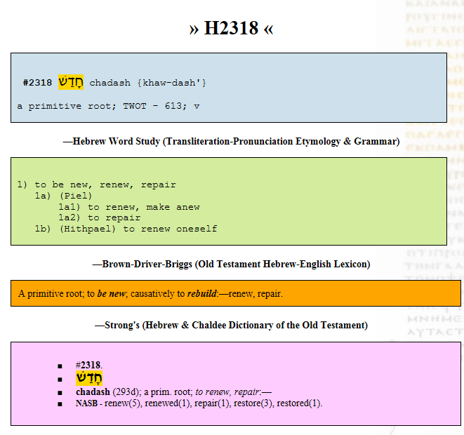

Slide 24
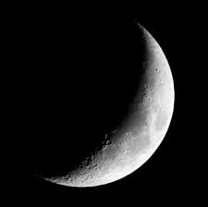
Rosj chodesj
Is dit een helemaal nieuwe maan?
Ik ben een God van vernieuwing

Slide 25
Conclusie
Er komt dus een nieuwe aarde,
een herstelde aarde,
een aarde die tov is.

Slide 26


3e Alija uit Ki Tavo - Deut.26:16 “Heden beveelt u de HERE, uw God, deze inzettingen en verordeningen na te komen; onderhoud ze dan naarstig met geheel uw hart en geheel uw ziel. 17 Gij hebt heden van de HERE het woord aanvaard, dat Hij u tot een God zal zijn, en dat gij in zijn wegen wandelen moet, zijn inzettingen, geboden en verordeningen onderhouden en naar zijn stem luisteren. 18 En de HERE heeft heden van u het woord aanvaard, dat gij zijn eigen volk zult zijn, zoals Hij u gezegd heeft, en dat gij al zijn geboden zult onderhouden – 19 dan zal Hij u verheffen tot een lof, een naam en een sieraad, boven alle volken die Hij geschapen heeft en dan zult gij een volk zijn, geheiligd aan de HERE, uw God, zoals Hij gezegd heeft. .”

Slide 27
Israël verheven boven de volkeren (eljone)

Slide 28
מֵימֵי גִיחוֹן הָעֶלְיוֹן
meme gihon ha eljone
wateren gihon de bovenste
2 Kron.32:30
Doch Jehizkia stopte ook den opperuitgang der wateren van Gihon, en leidde ze recht af beneden naar het westen der stad Davids; want Jehizkia had voorspoed in al zijn werk.

Slide 29
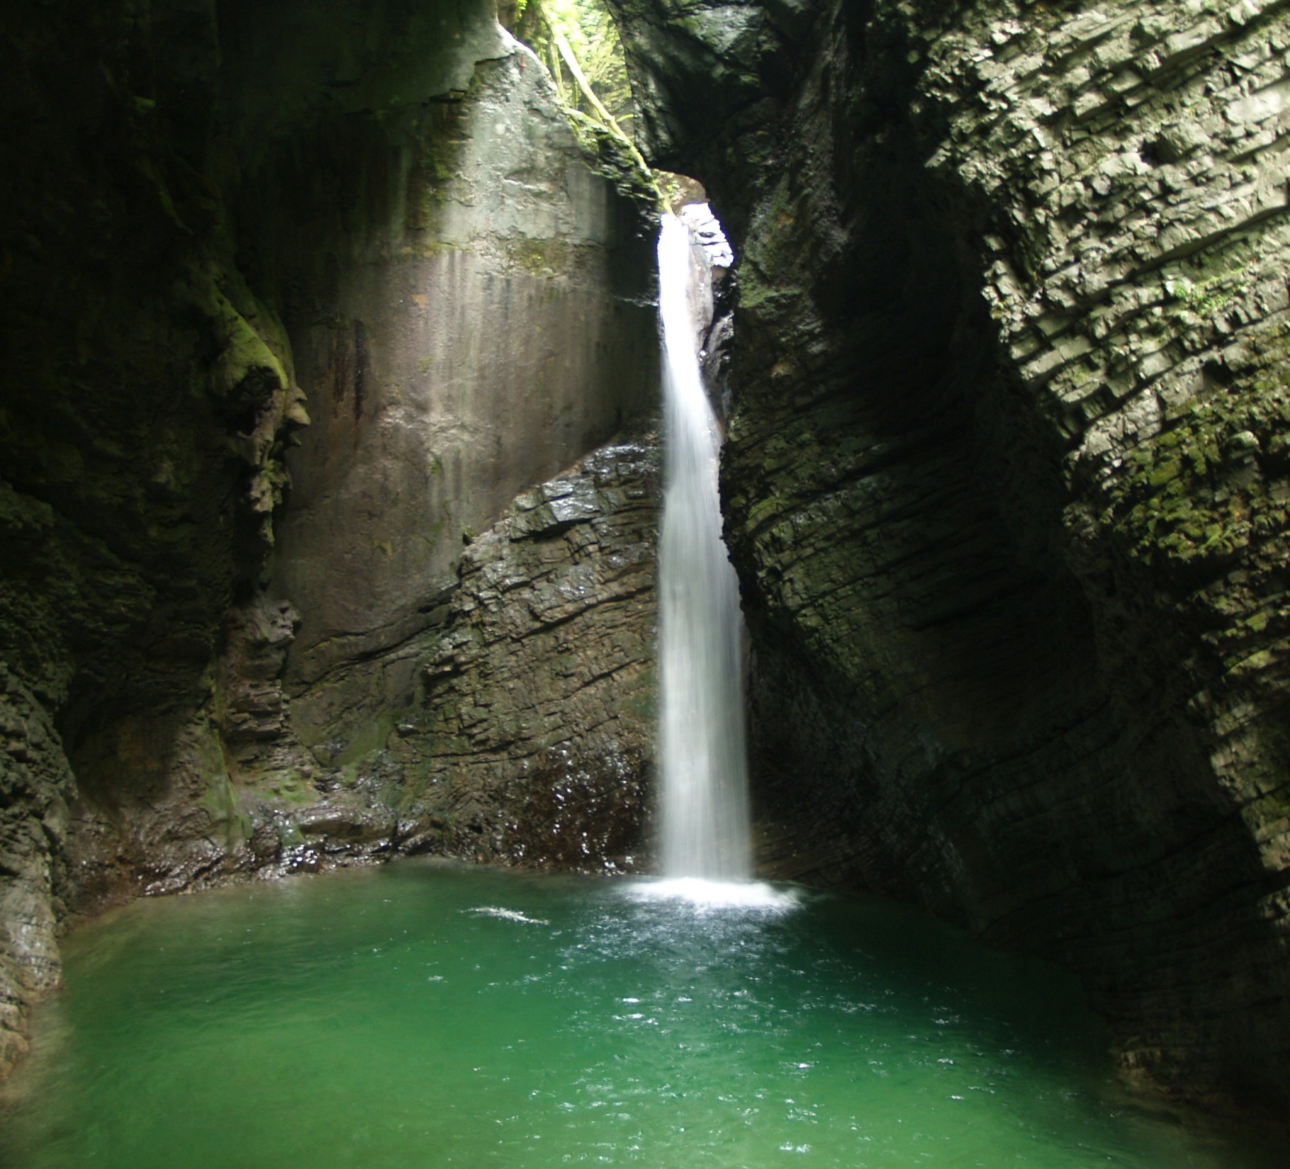
WATER STROOMT VAN BOVEN NAAR BENEDEN
van MA’AL tot TACHAT

Slide 30
Waarom is Israël verheven boven de volkeren ?
Om zich op de borst te slaan ?
Om zich te laten bedienen ?
1 Kor.10:11 Dit is hun overkomen tot een voorbeeld (voor ons) en het is opgetekend ter waarschuwing voor ons, over wie het einde der eeuwen gekomen is.

Slide 31
JHWH
Israël
volkeren

Slide 32
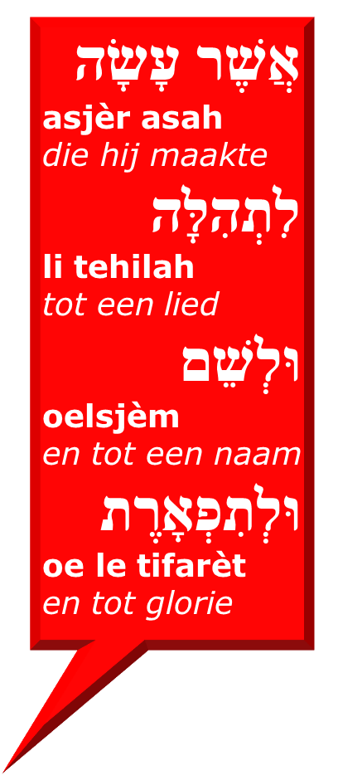
3e Alija uit Ki Tavo - Deut.26: 16 “Heden beveelt u de HERE, uw God, deze inzettingen en verordeningen na te komen; onderhoud ze dan naarstig met geheel uw hart en geheel uw ziel. 17 Gij hebt heden van de HERE het woord aanvaard, dat Hij u tot een God zal zijn, en dat gij in zijn wegen wandelen moet, zijn inzettingen, geboden en verordeningen onderhouden en naar zijn stem luisteren. 18 En de HERE heeft heden van u het woord aanvaard, dat gij zijn eigen volk zult zijn, zoals Hij u gezegd heeft, en dat gij al zijn geboden zult onderhouden – 19 dan zal Hij u verheffen tot een lof, een naam en een sieraad, boven alle volken die Hij geschapen heeft en dan zult gij een volk zijn, geheiligd aan de HERE, uw God, zoals Hij gezegd heeft. .”

Slide 33
Israël verheven boven de volkeren (eljone)
Tot een lied (tehillah), aanbiddingslied
Tot een naam (sjem) reputatie, faam, glorie
En tot glorie (tifarrah) schoonheid,

Slide 34
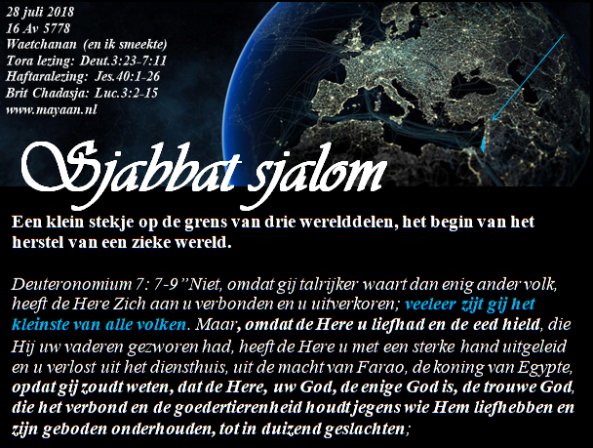

Slide 35
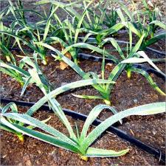
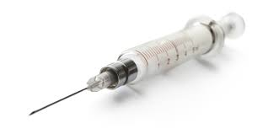
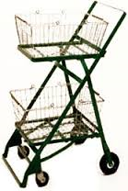
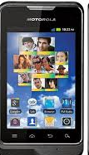
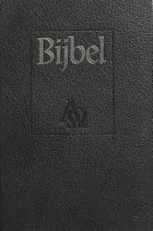
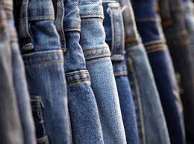
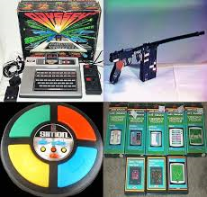
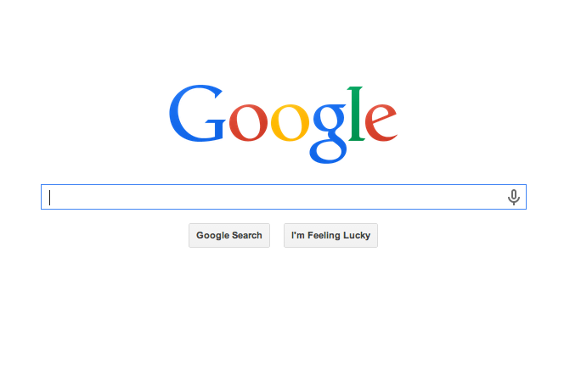
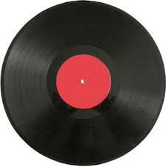
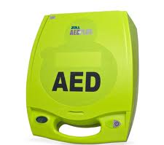
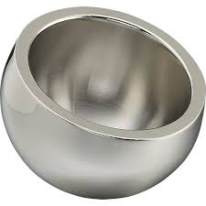
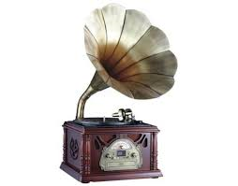
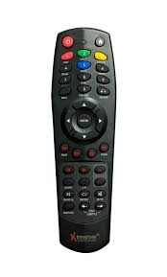
Jesjoea
Jesjoea
Waldemar Haffkine: Cholera
Jonas Salk: Polio
Simcha Blass
Ralph H. Baer
Sylvan Goldman
Emile Berliner
Levi Strauss
Hans Goldschmidt
Peter Carl Goldmark
Paul Zoll
Larry Page en Sergey Brin
Robert Adler

Slide 36

3e Alija uit Ki Tavo - Deut.26: 16 “Op deze dag gebiedt de Ene, je God, je deze inzettingen te doen, en deze rechtsregels; bewaken en doen zul je ze met heel je hart en met heel je ziel! 17 Heden heb je de Ene doen zeggen dat hij jou tot God zal wezen en dat jij zult wandelen op zijn wegen, zult bewaken zijn inzettingen, zijn geboden en zijn rechtsregels en zult horen naar zijn stem. 18 De Ene heeft jou heden doen zeggen dat je voor hem zult wezen een uitgezochte gemeente, zoals hij tot je heeft gesproken; dat je al zijn geboden zult bewaken. 19 En hij zal je een plaats geven, hoog-verheven boven alle volkeren die hij heeft gemaakt, als loflied, goede-naam en sieraad, en jij zult wezen een gemeenschap die heilig is voor de Ene, je God,- zoals hij heeft gesproken.”

Slide 37
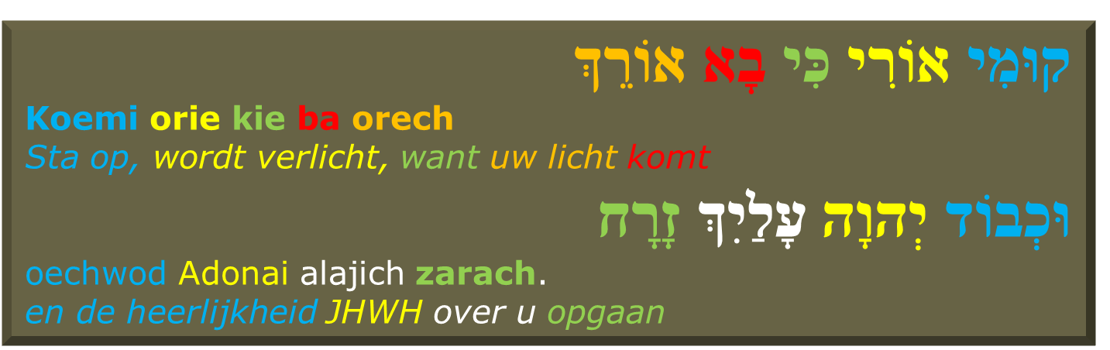
HAFTARA
Jes.60: 1 Sta op, word verlicht, want uw licht komt en de heerlijkheid des HEREN gaat over u op. 2 Want zie, duisternis zal de aarde bedekken en donkerheid de natiën, maar over u zal de HERE opgaan en zijn heerlijkheid zal over u gezien worden. 3 Volken zullen opgaan naar uw licht en koningen naar uw stralende opgang.

Slide 38

Premier David Ben Gurion (1886-1973) benadrukte in zijn visie op de staat Israël dat hij deze ziet als een moreel en sociaal baken voor de hele wereld.
Benjamin Netanyahu noemde Israël in 2010 op de Herzliya Conferentie een trots volk met een prachtig land en een volk dat er altijd naar streeft om te dienen als 'licht voor de volken'. "

Slide 39
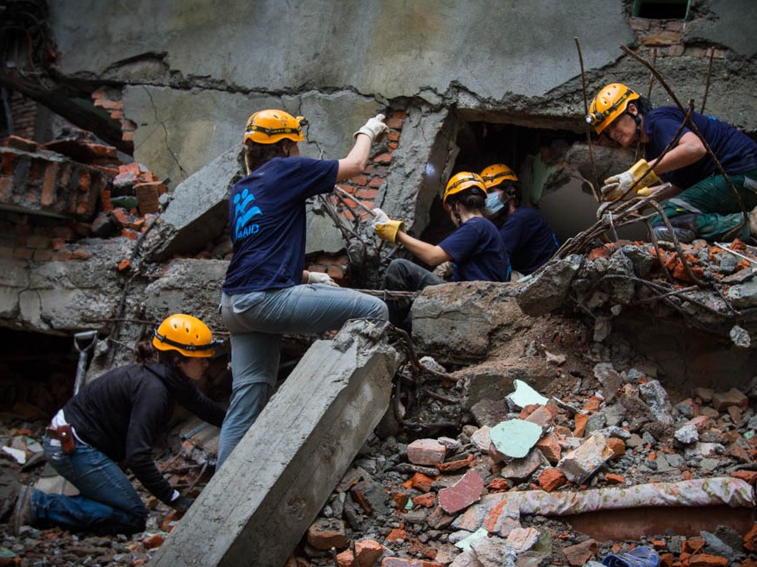


Slide 40
Matth.5: 1 Toen hij de mensenmassa zag, ging hij de berg op. Daar ging hij zitten met zijn leerlingen om zich heen.
Matth.5: 14 Jullie zijn het licht in de wereld. Een stad die boven op een berg ligt, kan niet verborgen blijven. 15 Men steekt ook geen lamp aan om hem vervolgens onder een korenmaat weg te zetten, nee, men zet hem op een standaard, zodat hij licht geeft voor ieder die in huis is. 16 Zo moet jullie licht schijnen voor de mensen, opdat ze jullie goede daden zien en eer bewijzen aan jullie Vader in de hemel.
Menigte joden
discipelen
Jesjoea
WIE ZIJN HET LICHT DER WERELD ?

Slide 41
Jes.51:4
Luistert naar Mij, mijn volk, en mijn natie,
neig uw oor tot Mij.
Want een wet zal van Mij uitgaan en
mijn recht zal Ik stellen tot een licht der volken.

Slide 42
Wanneer je komt in het land,
Dan…
Laat je Mijn licht schijnen

Slide 43
